Slide 1

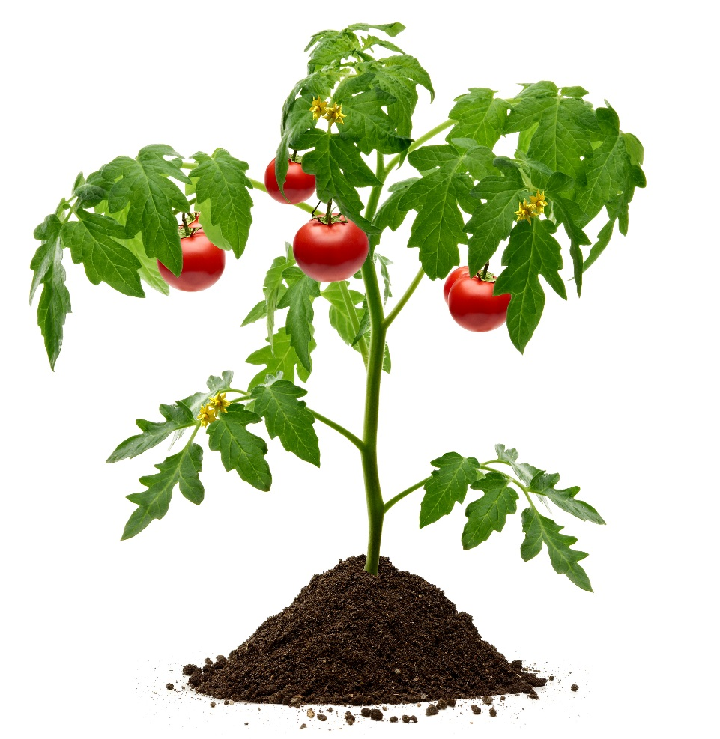

Unidade 11
A importância das plantas

Slide 2

Seleciona a opção que completa corretamente cada uma das questões.

Slide 3
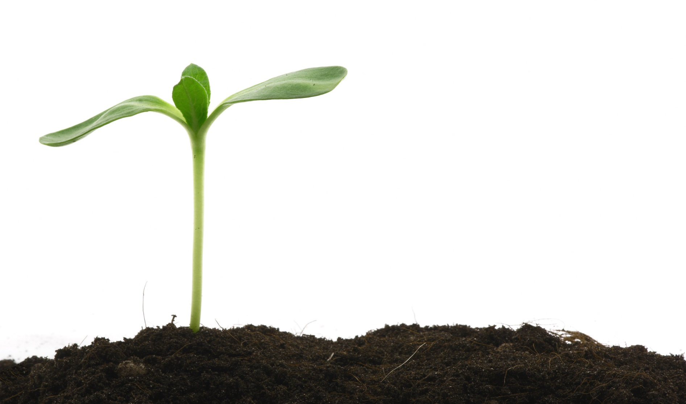
1. As plantas acumulam os nutrientes em excesso como reservas alimentares…
… na flor.
… apenas nas raízes.
… em diversos órgãos.

Slide 4
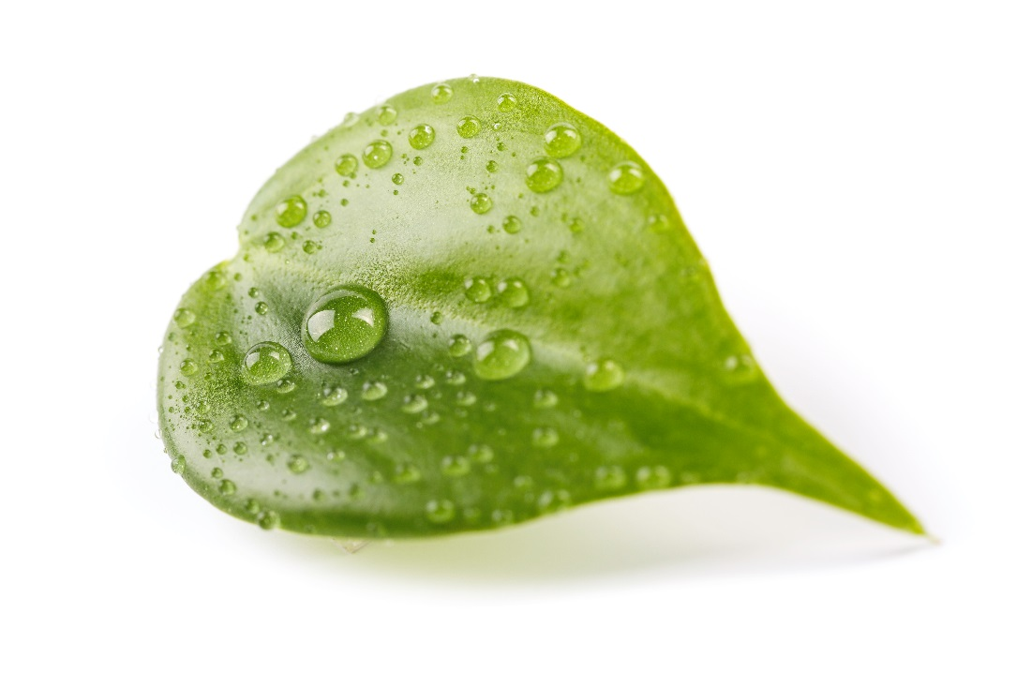
2. A maior parte das reservas são…
… glúcidos e lípidos.
… lípidos.
… lípidos e proteínas.

Slide 5
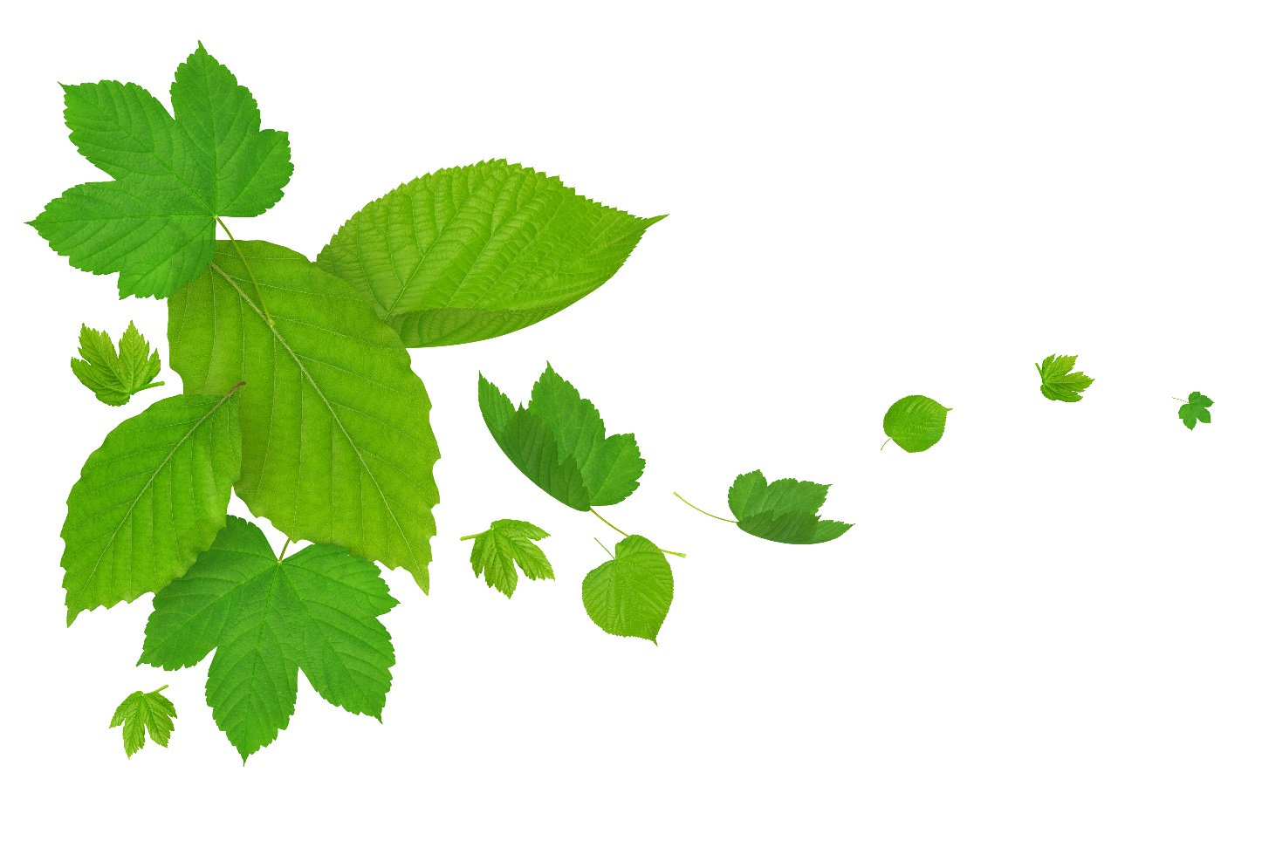
3. Na sociedade atual, as plantas são utilizadas…
… pouco ou nada.
… para muitos fins.
… só na alimentação.

Slide 6
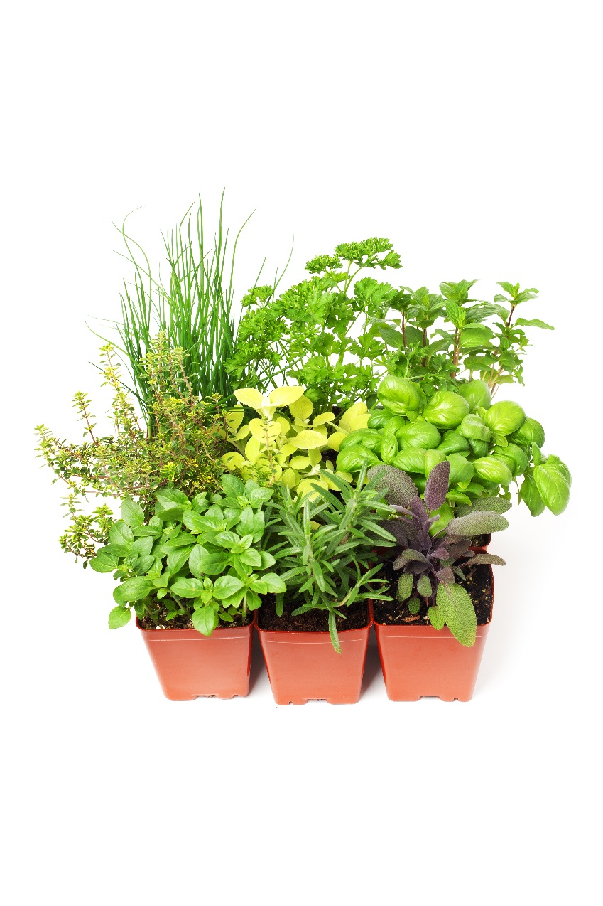
4. Através da transpiração, as plantas libertam para a atmosfera…
 … oxigénio.
 … vapor de água.
 … dióxido de carbono.

Slide 7
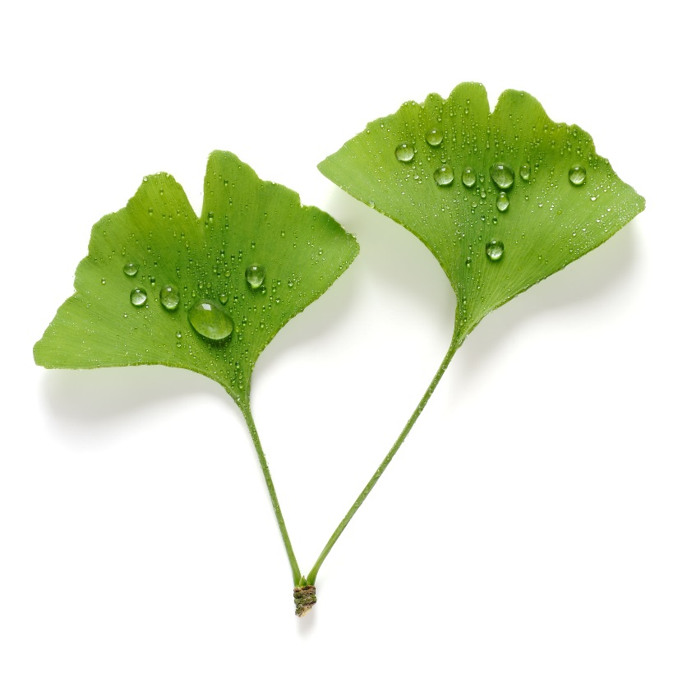
5. A transpiração é uma função que contribui para a…
… subida da seiva elaborada.
… subida da seiva bruta.
… fotossíntese.

Slide 8
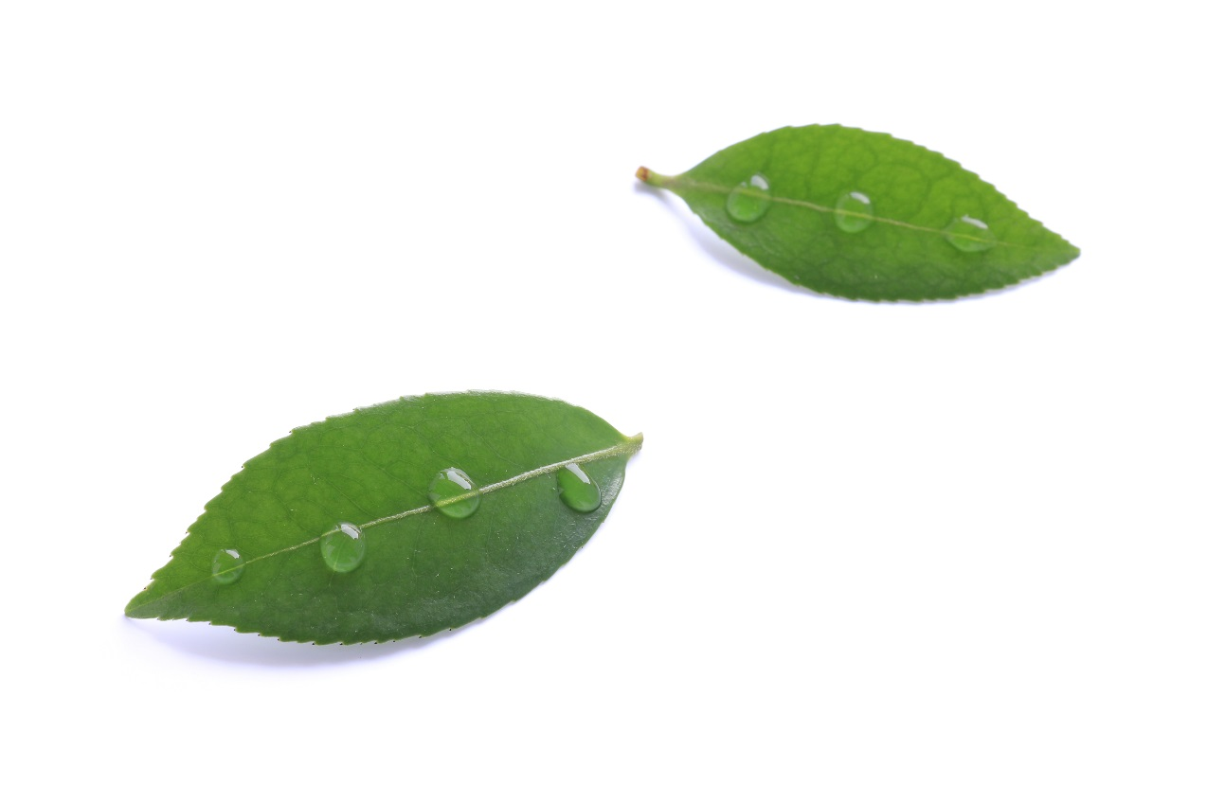
6. As trocas de gases entre as plantas e o meio ocorrem através dos…
… cloroplastos.
… estomas.
… vasos condutores.

Slide 9
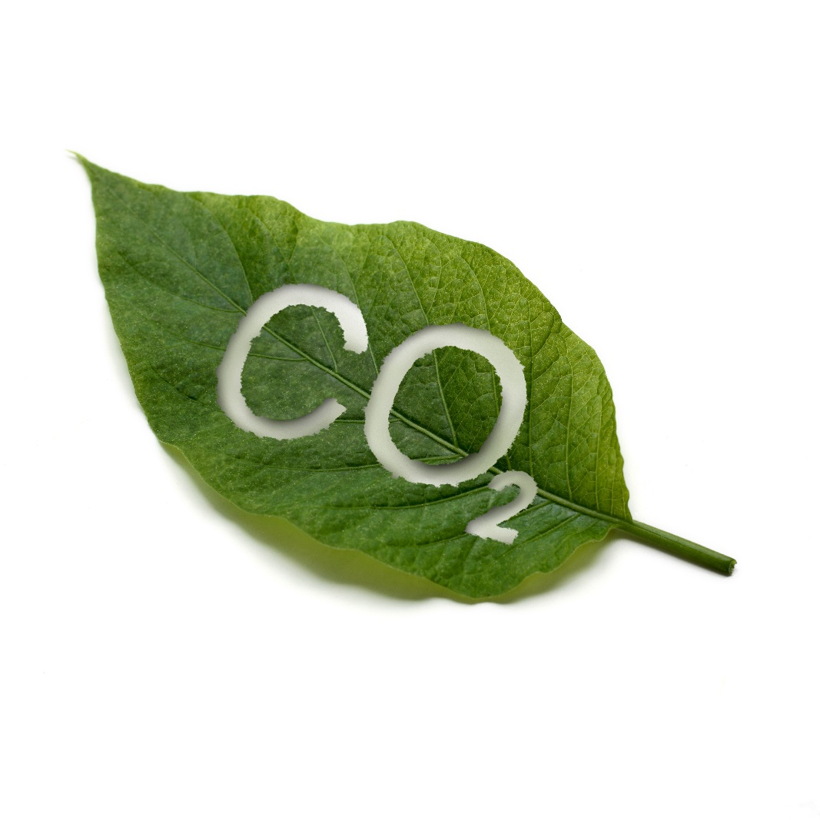
7. As plantas retiram oxigénio do ar e libertam dióxido de carbono durante…
… a respiração.
… a fotossíntese.
… a transpiração.

Slide 10
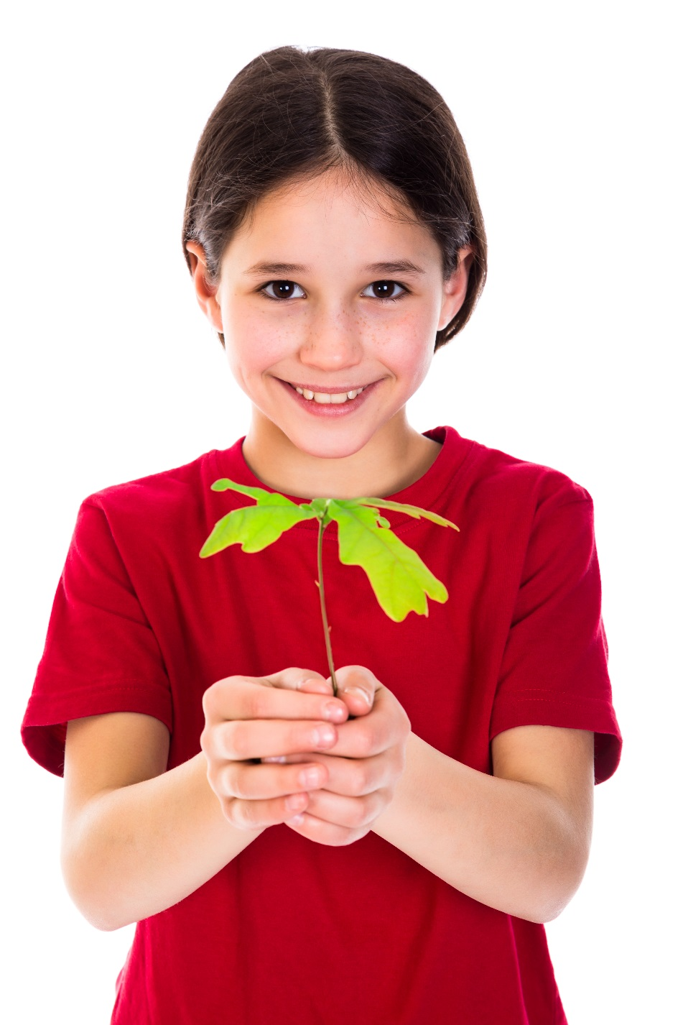
8. Os incêndios alteram o Índice de Qualidade do Ar porque diminuem…
… o oxigénio do ar.
… o dióxido de carbono do ar.
… o nitrogénio do ar.

Slide 11

9. Uma das medidas a adotar para proteger as florestas é promover…
… os incêndios.
… a desflorestação.
… a reflorestação.

Slide 12
10. A proteção das florestas cabe…
… só aos governos.
… aos ambientalistas.
… a todos os cidadãos.

Slide 13
Correção
Cada resposta correta vale 1 ponto.

Slide 14
1. As plantas acumulam os nutrientes em excesso como reservas alimentares…
… na flor.
… apenas nas raízes.
… em diversos órgãos.

Slide 15
2. A maior parte das reservas são…
… glúcidos e lípidos.
… lípidos.
… lípidos e proteínas.

Slide 16
3. Na sociedade atual, as plantas são utilizadas…
… pouco ou nada.
… para muitos fins.
… só na alimentação.

Slide 17
4. Através da transpiração, as plantas libertam para a atmosfera…
 … oxigénio.
 … vapor de água.
 … dióxido de carbono.

Slide 18
5. A transpiração é uma função que contribui para a…
… subida da seiva elaborada.
… subida da seiva bruta.
… fotossíntese.

Slide 19
6. As trocas de gases entre as plantas e o meio ocorrem através dos…
… cloroplastos.
… estomas.
… vasos condutores.

Slide 20
7. As plantas retiram oxigénio do ar e libertam dióxido de carbono durante…
… a respiração.
… a fotossíntese.
… a transpiração.

Slide 21
8. Os incêndios alteram o Índice de Qualidade do Ar porque diminuem…
… o oxigénio do ar.
… o dióxido de carbono do ar.
… o nitrogénio do ar.

Slide 22
9. Uma das medidas a adotar para proteger as florestas é promover…
… os incêndios.
… a desflorestação.
… a reflorestação.

Slide 23
10. A proteção das florestas cabe…
… só aos governos.
… aos ambientalistas.
… a todos os cidadãos.

